Slide 1
SERVİKAL KANSER TEDAVİSİNE SEKONDER ÜROGENİTAL PROBLEMLERİN YÖNETİMİ
Dr. Hakan Ozan
Uludağ Üniversitesi Tıp Fakültesi, Kadın Hastalıkları ve Doğum ABD
Jinekolojik Onkoloji Cerrahisi BD

Slide 2
RADİKAL HİSTEREKTOMİ ALT ÜRİNER SİSTEM FONKSİYONLARI
Wertheim, 1912; %6.8 vezikovajinal fistül, %6.4 üreterovajinal fistül
Günümüzde %1 fistül, çoğunlukla üriner inkontinans
Alt üriner sistem disfonksiyonu %20-80
Boşaltma disfonksiyonu (abdominal gerilme, yavaş akım)
Biriktirme disfonksiyonu (his veya kapasite azalması, artmış boşaltma sonrası rezidüel hacim)
Tekrarlayan üriner sistem enfeksiyonları
Üriner inkontinans, %20-50
%5-12 ciddi engelli

Slide 3
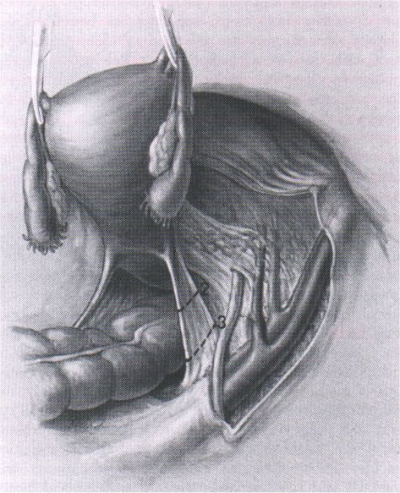
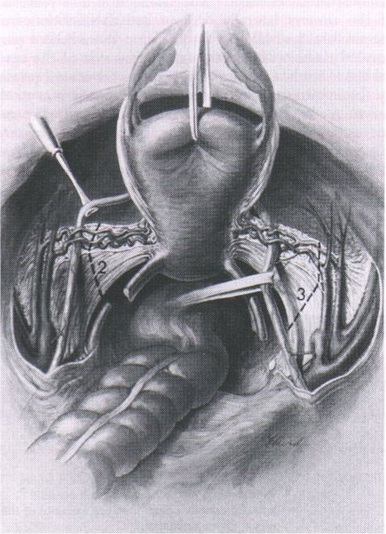

Slide 4
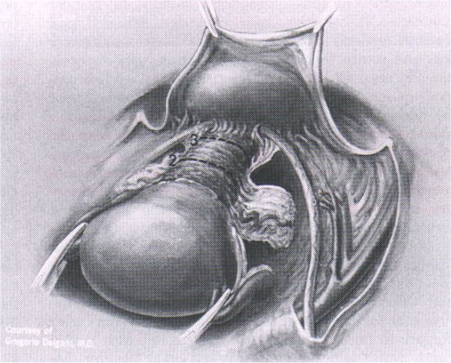

Slide 5
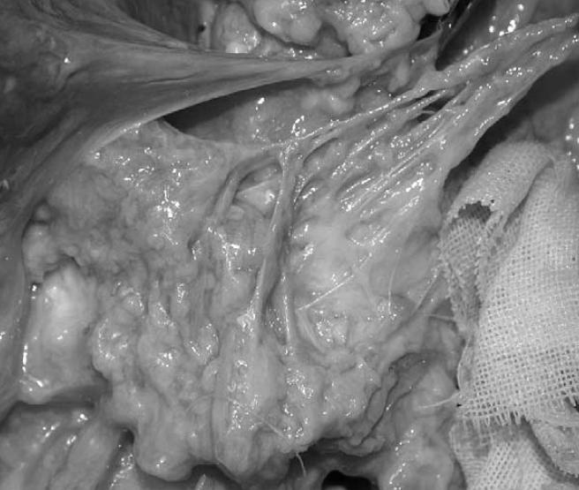
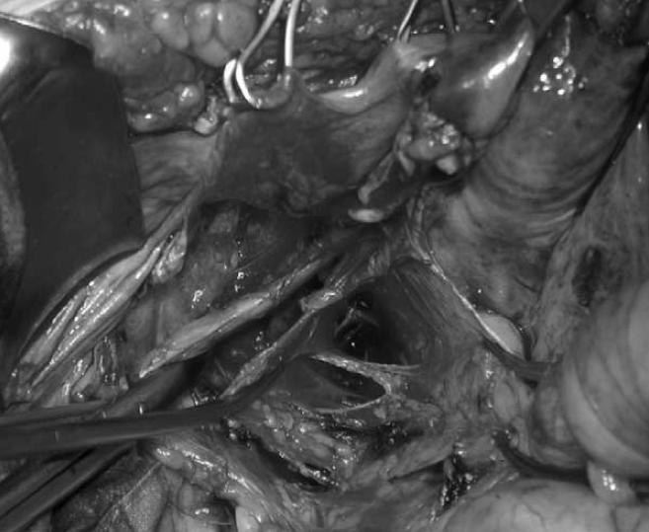
Pelvik pleksus
(İnferior hipogastrik pleksus)
Pelvik sinir demeti

Slide 6
RADİKAL HİSTEREKTOMİ ALT ÜRİNER SİSTEM FONKSİYONLARI
MESANE
Mesane kompliyansında azalma, mesane basıncında artış
Genellikle geçici
Spontan iyileşme veya mesane arefleksi gelişimi ve overflow inkontinans
Atonik mesane
Boşaltım için abdominal gerilme

Slide 7
Detrusor disfonksiyonu
İntravezikal basınçla ilişkisiz
Mesane kompliyansında azalma ve intravezikal basınçta artma nedeniyle akım hızında artma ve rezidü idrarda azalma
Detrusor hissinin azalması
Normal mesane hissi yerine alt abdomende belirsiz dolgunluk hissi
Mesaneden kortikal duyu alımı yerine peritoneal gerilim, komşu viseraya basınç gibi daha az duyarlı vezikal distansiyon belirteçleri
Sıklıkla 1 yıl içerisinde düzelir

Slide 8
RADİKAL HİSTEREKTOMİ ALT ÜRİNER SİSTEM FONKSİYONLARI
ÜRETRA
Çıkım disfonksiyonu genellikle mesane disfonksiyonu ile ilişkili olarak gelişir.
En ilişkili görünen ürodinamik bulgu düşük üretral basınç
Fonksiyonel üretral uzunluk kısalır, ama zamanla bu sorun oluşturmaz

Slide 9
 | RH (n=51) | TAH (n=57) | p
Gündüz sıklık artışı | 9 (%17.6) | 15 (%26.3) | 0.36
Noktüri | 13 (%25.5) | 22 (%38.6) | 0.16
Urgency | 8 (%15.7) | 11 (%19.3) | 0.80
Herhangi tip üriner inkontinans | 29 (%56.9) | 18 (%31.6) | 0.01
Urgency üriner inkontinans | 1 (%2.0) | 4 (%7.0) | 0.37
Stress üriner inkontinans | 23 (%45.1) | 12 (%21.0) | 0.01
Mixed üriner inkontinans | 5 (%9.8) | 2 (%3.5) | 0.25
Boşaltma güçlüğü | 16 (%31.4) | 1 (%1.8) | <0.001
52 serviks, 28 over, 28 endometriyum kanseri, Manchana T, 2011

Slide 10
Stress inkontinansa yol açan anatomik destek defektleri genellikle gelişmez.
Pelvik taban adele yapısının elektromyografi verileri operasyon sonrası değişmez
Mesane boynunu asan anti-inkontinans uygulamaları çoğunlukla başarısız olur
Bu hastalarda üriner inkontinansın daha sık görülen nedeni intrinsik sfinkter kusurudur.
Mid-üretral sling uygulaması, veri yetersiz

Slide 11
İntrinsik sfinkter kusuru
Mukoza hasarı (RT), innervasyon ve vaskülerizasyon bozukluğu
Mesane boynu ve üretranın anormal fiksasyonu
Denervasyon zedelenmesine bağlı düşük üretral basınç

Slide 12
RADİKAL HİSTEREKTOMİ ALT ÜRİNER SİSTEM FONKSİYONLARI
GENİTOÜRİNER FİSTÜL
Jinekolojik malignite nedenli cerrahi sonrasında %0.9-2
Bristow RE ve ark, 1999
Gorchev G ve ark, 2006
Genellikle operasyondan sonraki 2hf içerisinde görülür
Mayo Clinic, 1988, 15 yılda 300 genitoüriner fistül
Malignite cerrahisi %14
Pelvik radyasyon %6
Daha sıklıkla alt üriner sistemi birden çok alanda tutan kompleks fistüller
Tedavinin tamamlanmasından aylar-yıllar sonra

Slide 13
KEMOTERAPİ ALT ÜRİNER SİSTEM FONKSİYONLARI
MESANE
En sık sistit
KT, RT, infeksiyon
Hemorajik sistit
Yüksek doz KT alanlarda %40
Siklofosfamid alanlarda %2-14
Acrolein metaboliti
Hidrasyon ve sık mesane boşaltımı, Mesna (N-acetylcysteine sulfonate)

Slide 14
RADYOTERAPİ ALT ÜRİNER SİSTEM FONKSİYONLARI
MESANE
PMNL ve Fagosit migrasyonu
Interstisyal fibrozis ve vasküler endotelyal hasar
Ürothelium lamina propriasında inflammasyon ve hiperplazi
Detrusor adelesinde fibrositlerin vakuoler dejenerasyonu
Hyalinizasyon, fibrozis, obliteratif endarteritis

Slide 15
RADYOTERAPİ ALT ÜRİNER SİSTEM FONKSİYONLARI
KISA DÖNEM
Radyasyon sistiti (%3-4)
Rekürren makroskopik hematüri, inkontinans, urgency-frequency sendromu
Son aşamada fibrotik, küçülmüş, düşük kompliyans-mesane
Gellrich ve ark, 2003
Primer RT ile tedavi sonrası 6 aylık takipte
Kompliyansda, özellikle eksternal beam RT alanlarda, azalma
Peak üriner akım hızı ve sistometrik kapasitede azalma
Yaş,ırk, kanser evresinden bağımsız
Farquhaeson ve ark, 1987

Slide 16
GEÇ DÖNEM
Fistül
Hemorajik sistit
Mesane ülseri
Mesane / Üretra disfonksiyonu
Anormal kontraksiyon ve/veya azalmış kompliyans
11 yıla kadar takip
Urgency ve urge inkontinans %45
Önemli derecede artmış miksiyon sıklığı ve noktüri %35
Mesane kapasitesinde azalma, ilk mesane hissinde azalmış hacim, Yüksek mesane dolum basıncı
Ortalama üretra kapanma basıncı ve fonksiyonel üretral uzunlukta azalma
Semptomatik unstable detrusor kontraksiyonları
Parkin ve ark, 1987

Slide 17
Stress inkontinans
Mesane boynunda fibrozis
Üretral mukoza hasarı
Mesane kompliyansında azalma

Slide 18
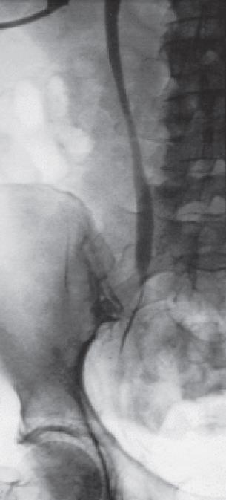
Üreteral stenoz
Otopside, %9-19
Küratif RT sonrası 2. en sık ölüm nedeni
Heller ve ark, 1966
Klinik insidans %0.4-2.7
McIntyre ve ark, 1995
Genellikle ilk 5 yıldan sonra ve bilateral
Sıklıkla üreterik orifise 5-6cm proksimalde
Yüksek doz alanına ve parametriyuma yakın
Sıklıkla anatomik değil, fonksiyonel
İntraluminal daralma yok
Motilite kaybı var
Yavaş ve sessiz gelişim, nadiren böğür ağrısı

Slide 19
RT Sekonder Komplikasyon | n
Unilateral üreteral stenoz | 15
Kronik sistit | 6
Fibrotik düşük-kompliyans mesane | 6
Veziko-vajinal fistül | 5
Bilateral üreteral stenoz | 4
Bilateral vezikoüreteral reflü | 3
Mesane kanseri | 3
Stress inkontinans, grade 3 | 3
Nörojenik boşaltma disfonksiyonu | 2
Üretral stenoz | 2
Mesane ruptürü | 1
Kısmi üreterik veya mesane nekrozu | 1
Veziko-vajinal-rektal fistül | 1
Veziko-ileal fistül | 1
30 hasta
11 lokal
24 adjuvan, 6 primer RT
Komplikasyonun ortalama ve medyan latent dönemi 19.4 ve 15 yıl
Ortalama latensi üreterik stenoz için 16.8 yıl, fistül için 8.1 yıl
Gellrich ve ark, 2003

Slide 20
Semptom | n
Asemptomatik hidronefroz | 2
Böğür ağrısı | 9
Ateş | 7
İdrara çıkma sıklığı | 6
Makroskopik hematüri | 6
Vajinal üriner inkontinans | 5
Bulantı, kusma | 3
Overflow inkontinans | 2
Urge inkontinans | 2
Hipertansif kriz | 1
Vajinal fekal inkontinans | 1
Abdominal ağrı | 1

Slide 21
MRI-GUIDED ADAPTIVE BRAKİTERAPİ ALT ÜRİNER SİSTEM FONKSİYONLARI
 | Grade 1 | Grade 2 | Grade 3 | Grade 4 | Toplam
Mesane | 22 (%9.8) | 20 (%8.9) | 5 (%2.2) | 2 (%0.9) | 49 (%21.8)
İnkontinans | 14 | 12 | 5 |  | 31 (%13.8)
Sıklık | 8 | 5 |  | 2 | 15 (%16.7)
Hematüri | 2 | 5 |  |  | 7 (%3.1)
Disüri | 1 | 1 |  |  | 2 (%0.9)
Azalmış akım | 2 |  |  |  | 2 (%0.9)
Rezidüel hacim | 1 |  |  |  | 1 (%0.4)
225 servikal kanser, Geç dönem komplikasyonlar (n/İnsidans), Georg P ve ark, 2013

Slide 22
FONKSİYONEL SINIFLANDIRMA
MESANE DİSFONKSİYONU
Aşırı detrusor aktivitesi
İstemsiz kontraksiyonlar (nörolojik hasar ve/veya inflamasyon)
RH, RT
Azalmış kompliyans (nörolojik hasar ve/veya fibrozis)
RH, RT
Detrusor hipersensitivitesi (nörolojik hasar ve/veya inflamasyon)
RH, RT
Üreterovajinal fistül
Vezikovajinal fistül

Slide 23
FONKSİYONEL SINIFLANDIRMA
ÜRETRA DİSFONKSİYONU
RH sonrası anatomik destek kaybı
RH ve/veya RT sonrası intrinsik sfinkter disfonksiyonu
Üretrovajinal fistül

Slide 24
TEDAVİ HEMORAJİK SİSTİT
Kanama şiddetine göre %2-4 mortalite
Sistoskopi
Mesane mukozasında aşikar eritem, ödem, ülserasyon, nekroz, hemoraji
US
Mesane duvar kalınlaşması, intravezikal kan pıhtıları
Histopatoloji
Mukozal hipervaskülarite, vazodilatasyon, ödem, inflamatuar hücre infiltrasyonu, düz kas nekrozu

Slide 25
TEDAVİ HEMORAJİK SİSTİT
HAFİF (Hematuri, az miktarda pıhtı, stabil kan hemoglobin düzeyi)
Soğutulmuş serum fizyolojikle sürekli mesane irrigasyonu
Suprahidrasyon

Slide 26
TEDAVİ HEMORAJİK SİSTİT
ORTA-ŞİDDETLİ (Hematuri, önemli miktarda pıhtı, hemodinamik etki)
Alum irrigasyonu
Oral östrojen
Formalin instillasyonu
Hiperbarik O2
Phenol instillasyonu
Prostaglandin instillasyonu veya irrigasyonu
İnternal iliak arterlerin embolizasyonu veya ligasyonu
Perkutan nefrostomi
Kutanöz üreterostomi
İleal loop diversiyon
Üreterosigmoidostomi

Slide 27
TEDAVİ ÜRETERAL STENOZ
KISA DÖNEM
Perkutan nefrostomi veya üreterik kateterizasyon
Double-J, Endostent
UZUN DÖNEM
Cerrahi üriner diversiyon veya rekonstrüksiyon
Nefrostomi, İleal, jejunal veya transvers kolonik conduit, Transüreteropiyelostomi,İnternal üreterotomi, Üreterosistoneostomi, transüreteroüreterostomi, İleal interpozisyon, Üreteral reimplantasyon, Nefrektomi

Slide 28
TEDAVİ VEZİKAL FİSTÜL
KISA DÖNEM
Erken kateterizasyon
%15-20 spontan %0-100 kateterle iyileşme
Kochakam W ve ark. 2000
Landis SH ve ark, 1998
Likic IS ve ark, 2008
UZUN DÖNEM
Nefrostomi + Üreteral oklüzyon
İleal conduit

Slide 29
TEDAVİ FİBROTİK DÜŞÜK KOMPLİYANS MESANE
KISA DÖNEM
UZUN DÖNEM
Bilateral nefrostomi, Endostent
Sistostomi

Slide 30
TEDAVİ VAJİNAL STENOZ
Pneumodilatasyon
Neovajen
Gracilis myokutanöz flap
Omental J-flap + Split-thickness cilt grefti
Sigmoid neovajen
Rektus abdominis myokutanöz flap
Cecal neovagina

Slide 31
TEDAVİ GENEL PRENSİPLER
PRİMER TÜMÖR
KOMORBİDİTE
YAŞ
QOL
DOKU KALİTESİ
RT doğrudan veya ortaya çıkan toksik metabolitler aracılığıyla endotelyal ve ürotelyal hücreleri etkiler
Epitelyal permeabilite artışı, lokal perfüzyonda azalma, yıllar süren yavaş ama progresif endarteritis
Doku nekrozu, progresif fibrozis, bağ doku sklerozisi
HASTALIK ÖNCESİ
RH öncesi normal ürodinami %17
Lin HH ve ark, 2001
HASTANIN İSTEĞİ

